Slide 1


BÀI
7

Slide 2


1. Em có thể nhập dữ liệu dạng nào vào bảng tính?
A. Dạng số B. Dạng văn bản
C. Dạng thời gian D. Cả A, B, C đều đúng
2. Em có thể nhập dữ liệu là công thức tính toán được không?
Khi thực hiện dự án Trường học xanh, em cần tính toán rất nhiều. Hãy tìm hiểu các công cụ tính toán đó của phần mềm bảng tính để có thể sử dụng cho dự án.

Slide 3
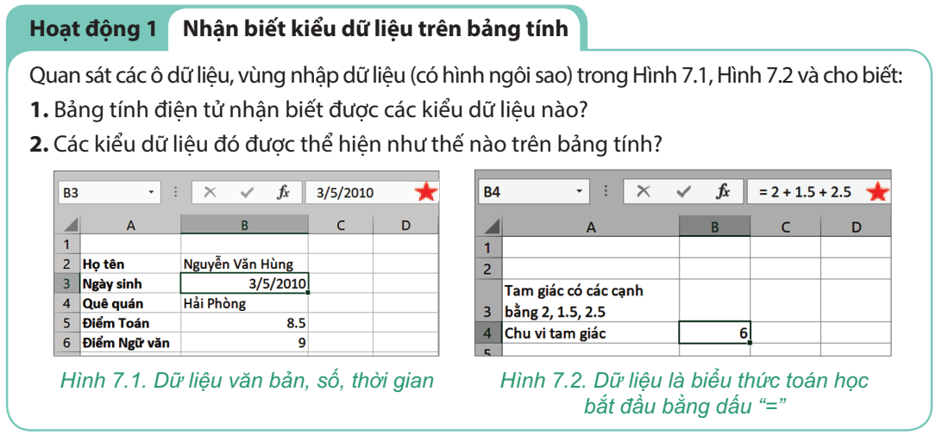
1. KIỂU DỮ LIỆU TRÊN BẢNG TÍNH

Slide 4

Khi nhập dữ liệu vào các ô trong trang tính, phần mềm sẽ tự động nhận biết được kiểu dữ liệu đã nhập và hiển thị theo khuôn dạng mặc định.
Các kiểu dữ liệu cơ bản phần mềm nhận dạng được là văn bản, số, ngày tháng,...
Khả năng hỗ trợ tính toán là đặc trưng ưu việt của các chương trình bảng tính. Em có thể sử dụng công thức để thực hiện các tính toán với dữ liệu một cách nhanh chóng. Công thức có dạng các biểu thức toán học được nhập trực tiếp vào ô tính. Muốn nhập công thức cần gõ dấu “=” đầu tiên, sau đó gõ biểu thức. Các phép toán đơn giản là phép cộng (+), trừ (-), nhân (*), chia (/) và luỹ thừa (^). Công thức tính toán có thể chứa các số, phép toán và các dấu ngoặc tròn. Thứ tự thực hiện các phép toán trong công thức giống như trong các biểu thức toán học.

Slide 5
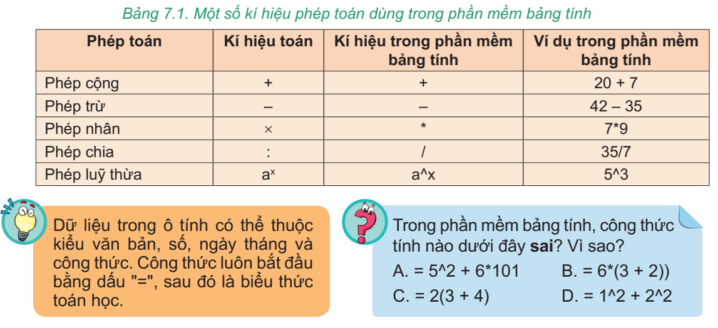

Slide 6
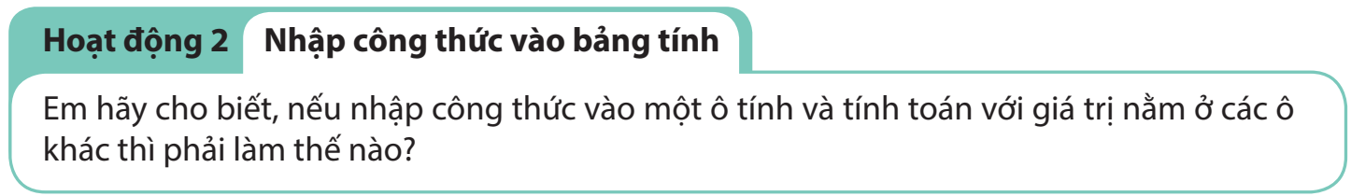
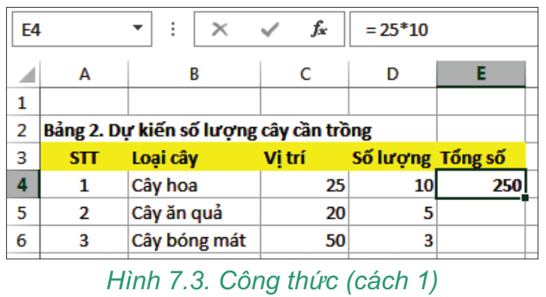
2. CÔNG THỨC TRONG BẢNG TÍNH
Muốn tính Tổng số cây hoa ô E4 trong Bảng 2. Dự kiến số lượng cây cần trồng ở Hình 7.3, thì em phải làm như thế nào?
→ Lấy số vị trí (là dữ liệu ở ô C4) nhân với số lượng cây mỗi vị trí (là dữ liệu ở ô D4).
→ Có hai cách tính như sau:
Cách 1. Nhập = 25*10 (Hình 7.3).
Cách 2. Nhập = C4*D4 (Hình 7.4).

Slide 7
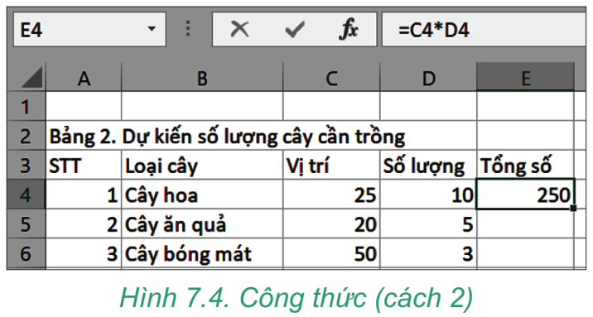

Nếu sửa dữ liệu tại ô C4 hoặc D4, thì ô kết quả E4 sẽ thay đổi như thế nào?
Với cách 1, kết quả tại ô E4 không thay đổi (vẫn là 250)
→ kết quả không được cập nhật.
Với cách 2, kết quả tại ô E4 luôn được cập nhật đúng.
→ kết quả tự động cập nhật.
Nhận xét
Công thức sử dụng trong cách 2 được tính toán tự động.

Slide 8

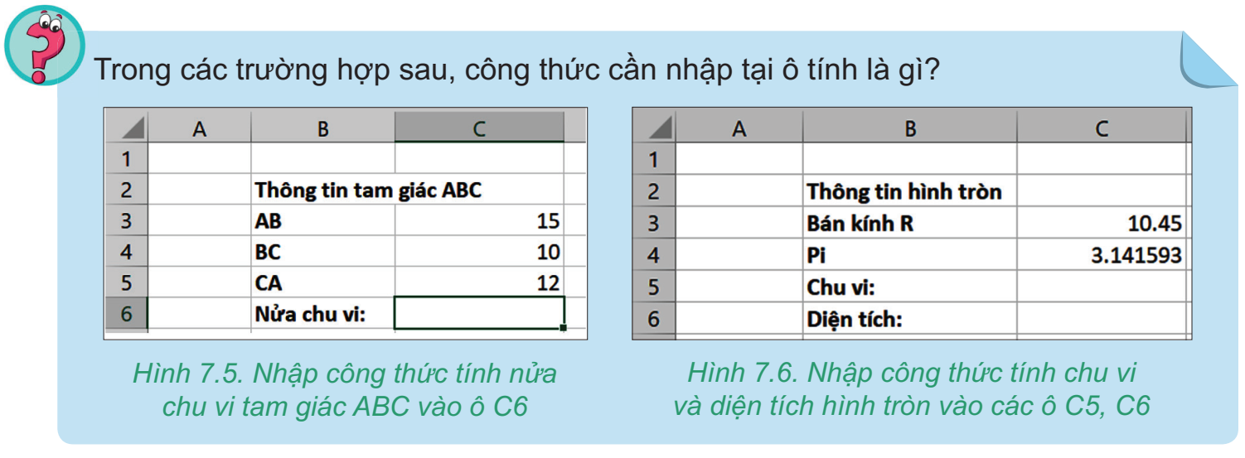

Slide 9
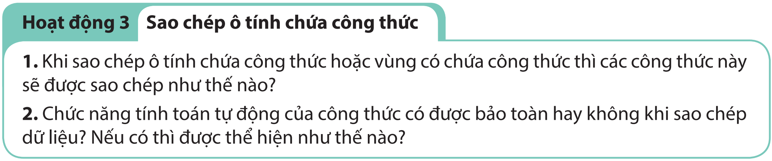
3. SAO CHÉP Ô TÍNH CHỨA CÔNG THỨC

Slide 10
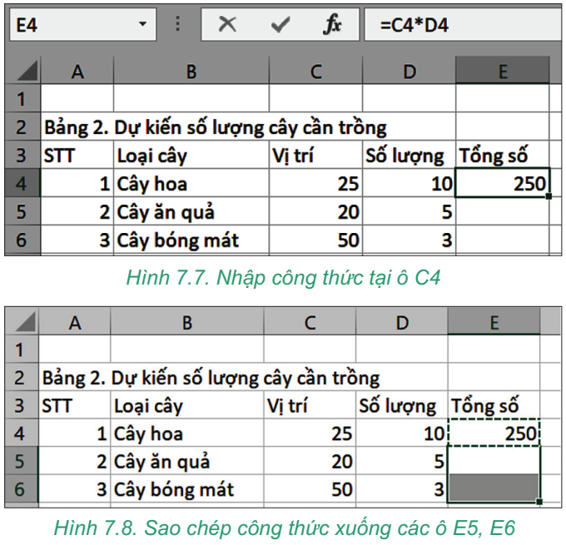

Muốn sao chép công thức tính tổng số cây cần trồng tại ô E4 xuống các ô phía dưới (E5, E6) để tính Tổng số cho các loại cây khác thì em làm như sau:
Bước 1. Chọn ô tính chứa dữ liệu cần sao chép (ô E4) (Hình 7.7).
Bước 2. Nhấn tổ hợp phím Ctrl+C để sao chép dữ liệu (có công thức).
Bước 3. Đánh dấu vùng muốn sao chép dữ liệu. (Hình 7.8).
Bước 4. Nhấn tổ hợp phím Ctrl + V để dán dữ liệu

Slide 11
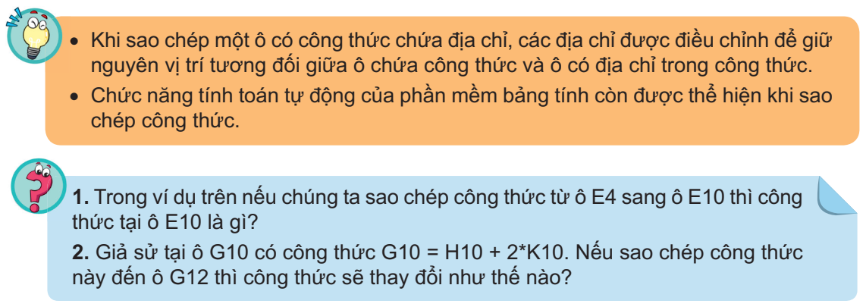

Slide 12

4. THỰC HÀNH: NHẬP THÔNG TIN DỰ KIếN SỐ LƯỢNG CâY CẦN TRỒNG CỦA DỰ ÁN
Nhiệm vụ:
- Tạo trang tính mới trong bảng tính của dự án để nhập dữ liệu dự kiến số lượng cây trồng cho dự án.
- Nhập dữ liệu cho trang tính.
- Thiết lập công thức tính tổng số cây mỗi loại và tổng số cây của tất cả các loại.
- Thực hiện các thao tác định dạng dữ liệu cho trang tính.

Slide 13
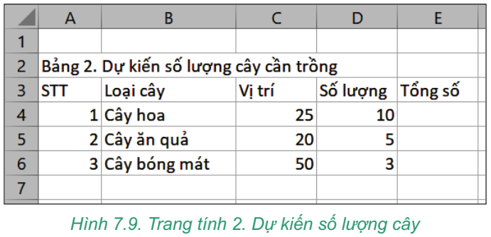
Hướng dẫn:
Bước 1. Mở tệp THXanh.xlsx.
Bước 2. Nháy chuột vào nút tại vùng tên trang tính để tạo một trang tính mới. Nhập tên trang tính là 2. Dự kiến số lượng cây và nhập dữ liệu như Hình 7.9.
Bước 3. Nhập công thức = C4*D4 vào ô E4, sau đó sao chép công thức này xuống các ô E5 và E6.
Bước 4. Tại ô E7 thiết lập công thức tính tổng của cả ba loại cây dự kiến trồng. Cụ thể là nhập vào ô E7 công thức = E4+E5+E6.
Bước 5. Định dạng chữ đậm và màu nền vàng cho ô A2 và hàng tiêu đề của bảng (hàng 3). Cột STT căn giữa. Điều chỉnh độ
rộng cột để hiển thị đủ dữ liệu.
Bước 6. Lưu lại kết quả.

Slide 14

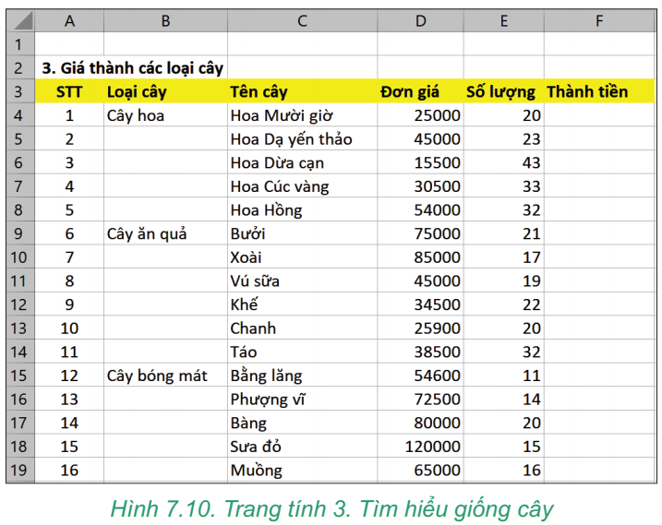
1. Em hãy tạo một trang tính mới trong bảng tính của dự án, đặt tên là 3. Tìm hiểu giống cây. Tiến hành nhập dữ liệu là danh sách các loại cây cụ thể và đơn giá. Định dạng cho trang tính như Hình 7.10 và lưu lại kết quả.
2. Nhập công thức = D4 * E4 vào ô F4. Sao chép ô F4 xuống các ô từ F5 đến F19 để tính giá trị của cột Thành tiền.

Slide 15
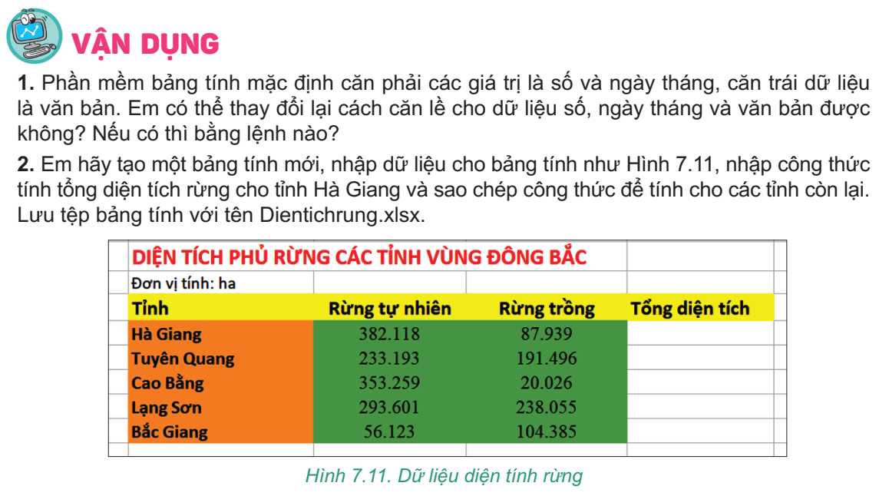

Slide 16


L
L
LOVE
TẠM BIỆT VÀ HẸN GẶP LẠI
G
PIRCE
L
S
T
H
L

